Slide 1

BÀI 19: CHĂM SÓC VÀ BẢO VỆ CƠ QUAN TIÊU HÓA
CHỦ ĐỀ 5: CON NGƯỜI VÀ SỨC KHỎE

Slide 2

KHỞI ĐỘNG

Slide 3
VẬN DỤNG

Slide 4
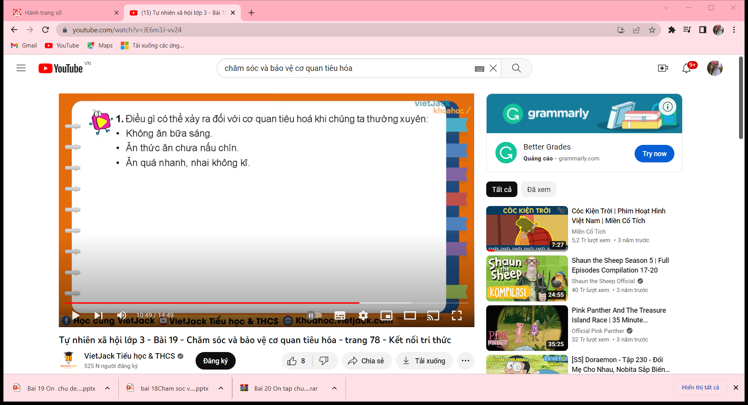
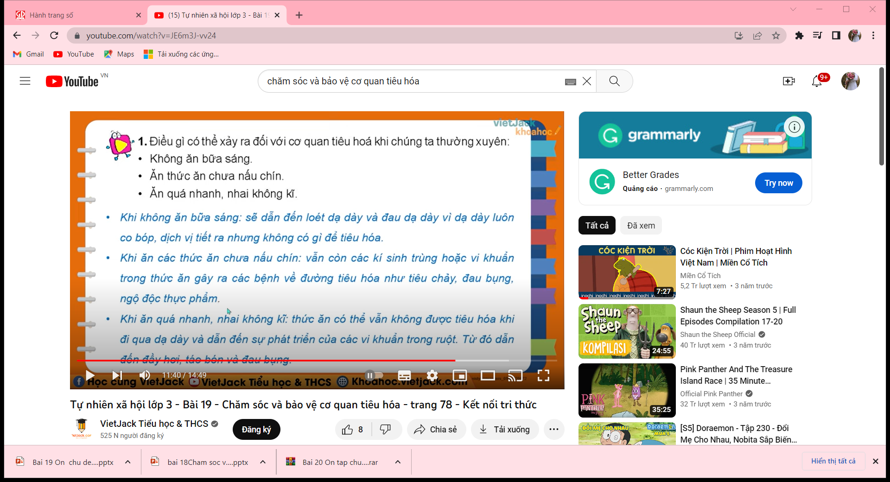

Slide 5

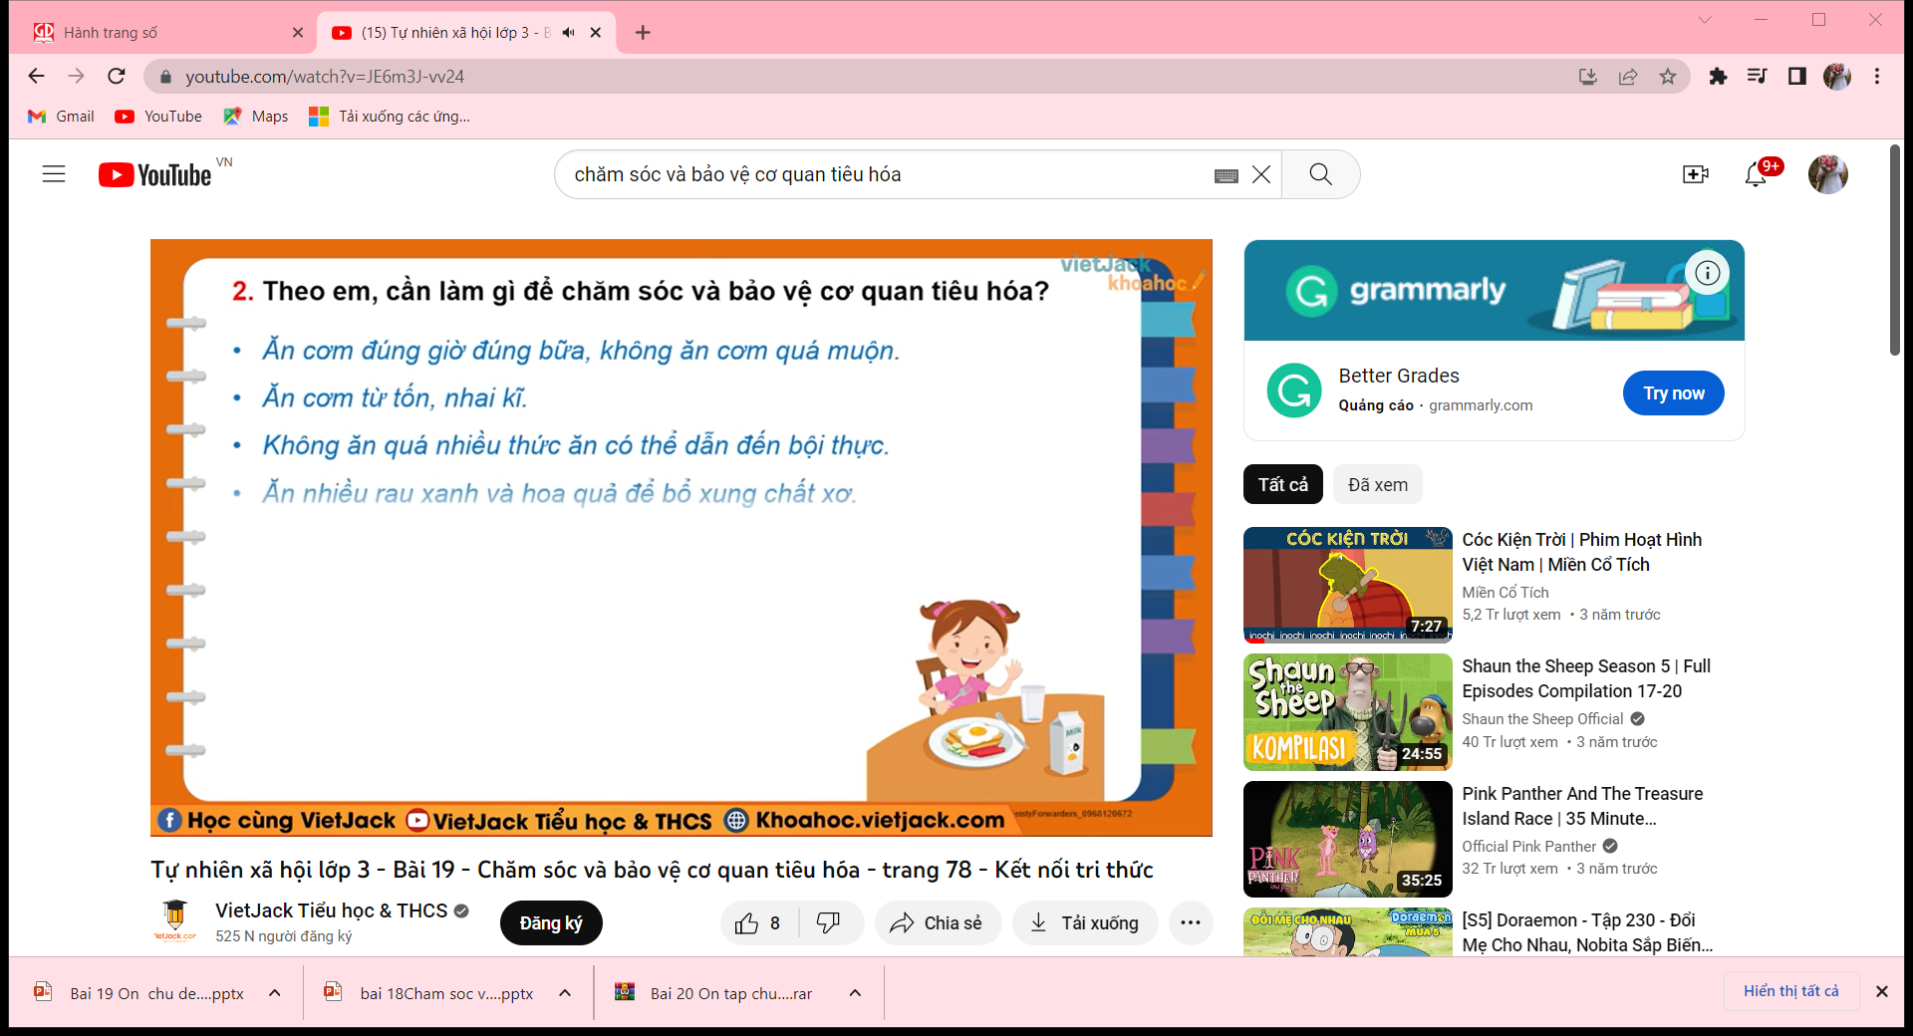
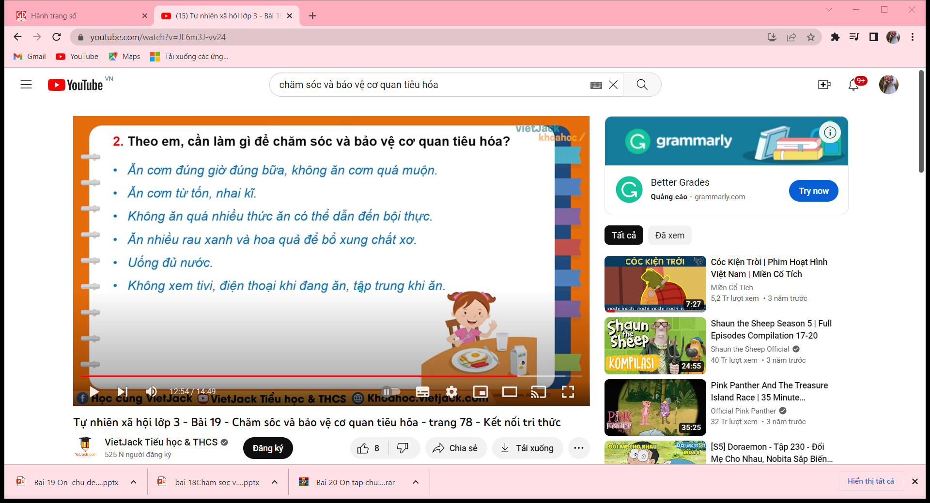

Slide 6
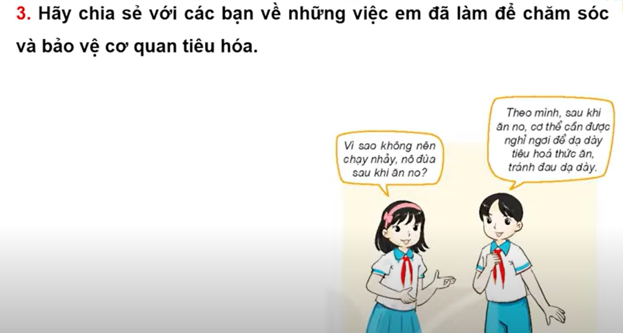
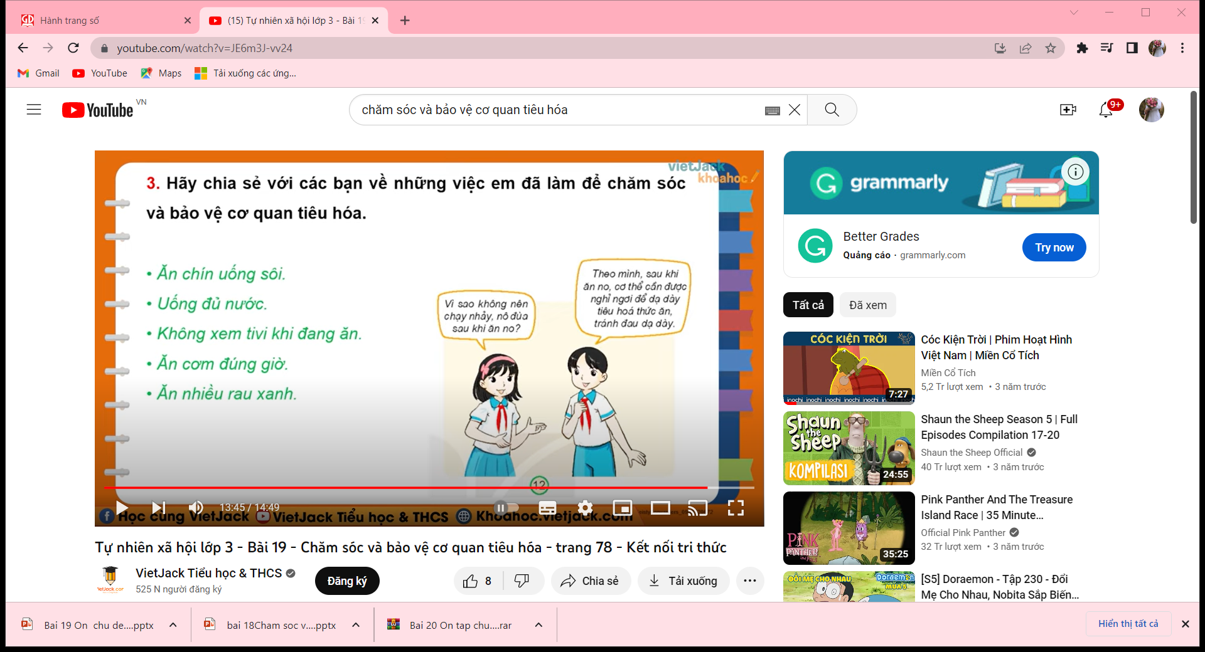

Slide 7
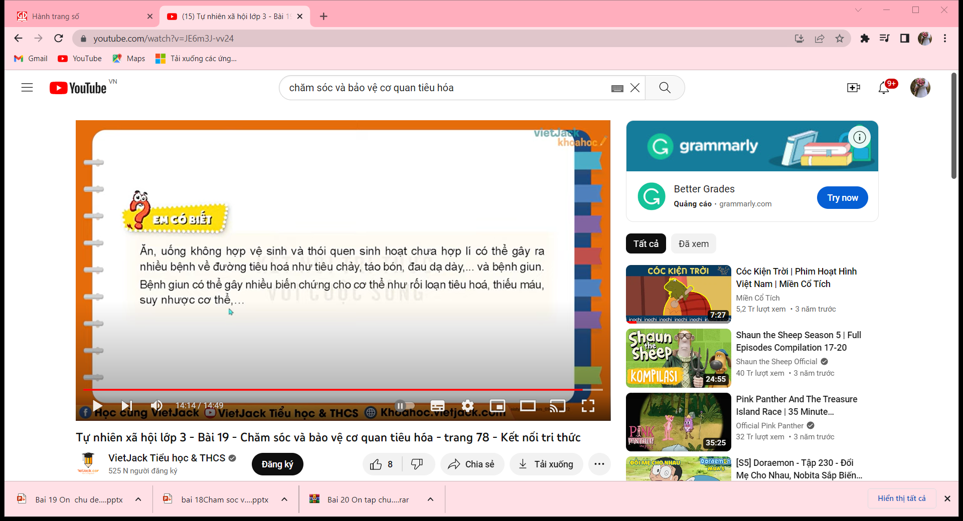

Slide 8












